Slide 1
El Impacto de la inserción laboral femenina en el mundo del trabajo
03 de Mayo 2017
Escuela Sindical Clotario Blest
Alexander Páez
alexander.paez@fundacionsol.cl
www.fundacionsol.cl @lafundacionsol

Slide 2
Parte 1: El modelo chileno como aspecto estructural de inserción laboral
www.fundacionsol.cl @lafundacionsol

Slide 3
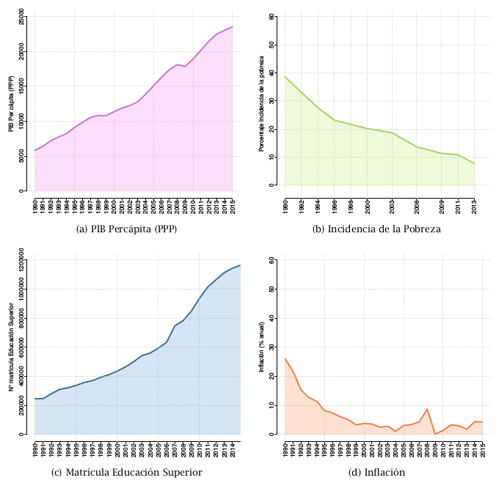
El Exitoso modelo Chileno
Aumento de la riqueza nacional por persona
Ha disminuido la pobreza
Ha disminuido y estabilizado la inflación
Ha aumentado las oportunidades de acceso a la Educación Superior.

Slide 4
Aspectos críticos
Elevada concentración de la riqueza y alta desigualdad
Bajos salarios para la gran mayoría de los/as trabajadoras
Altos niveles de precariedad laboral
Altos niveles de endeudamiento
Ausencia de protección de un sistema de seguridad social

Slide 5
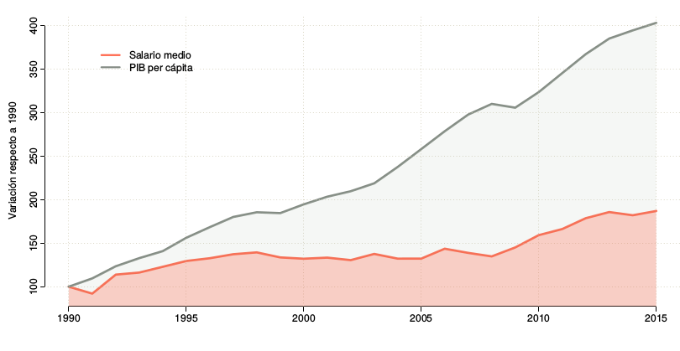
El problema de la inserción laboral en general
El PIB per cápita no para de crecer, como parte del milagro chileno
El crecimiento del PIB triplica el crecimiento de los salarios promedio.
Los salarios se estancan, como una gran meseta entre el 2000 y el 2010

Slide 6
El problema de la inserción laboral en general
El milagro chileno se sostiene en un estancamiento de lo salarios de los trabajadores
Entre 2000 y 2009 se vivió una década perdida para los ingresos del trabajo

Slide 7
El problema de la inserción laboral en general
La deuda de los hogares sostiene los bajos salarios de los trabajadores / as en Chile, crece por sobre el PIB per cápita
La deuda es una forma de desplazamiento de la pobreza, que disciplina y mercantiliza la vida privada y cotidiana de los hogares en Chile

Slide 8
Parte 2: Panorama de la inserción laboral femenina
www.fundacionsol.cl @lafundacionsol

Slide 9
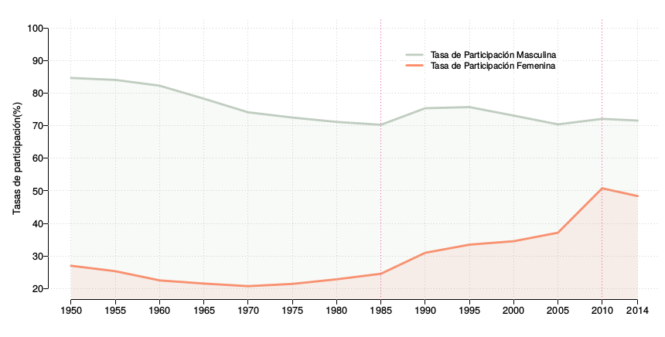
El problema de la inserción laboral en general: el recambio de la fuerza de trabajo
Una tendencia al estancamiento de largo aliento de la participación laboral masculina
Existe una tendencia de larga duración de la inserción laboral femenina

Slide 10
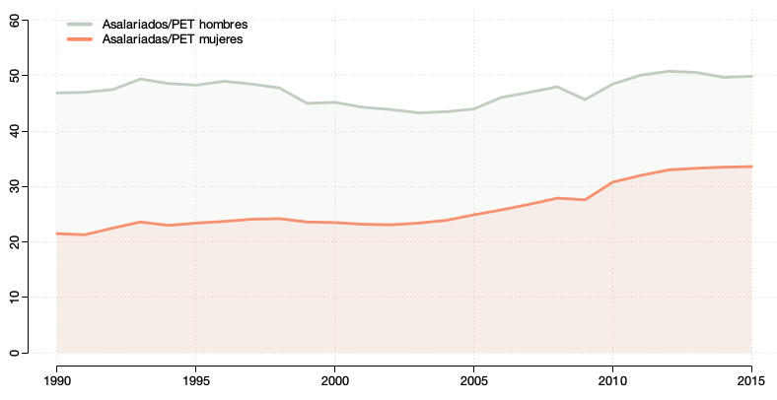
El problema de la inserción laboral en general
La tasa de asalariados siempre es más alta en los hombres que en las mujeres
La tendencia, sin embargo, es a una convergencia de ambos mientras la proporción de asalariados hombres se estanca l de las mujeres aumenta.

Slide 11
El problema de la inserción laboral en general

Slide 12
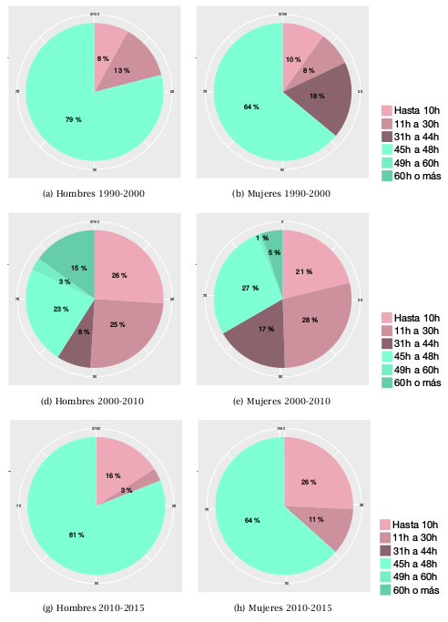
El problema de la inserción laboral en general
Las jornadas de trabajo de menos de 30 horas semanales, crecen de forma importante desde el 2000 en adelante.
En el período de bajo crecimiento salarial, entre 2000 y 2010 explican casi la mitad del empleo femenino.

Slide 13
Proporción de empleo según jornada semanal de trabajo efectiva 1990 al 2016
La inserción en jornadas de baja intensidad horaria semanal se hace tendencial y su crecimiento explica en gran parte el crecimiento del empleo en general

Slide 14
Crecimiento de los salarios promedios de hombres y mujeres entre 1990 y 2015 (1990=100)
El crecimiento de los salarios promedio de las mujeres es más alto que el de los hombres desde 1990 en adelante, pero éste está sostenido por el alto crecimiento del empleo femenino aunque de bajas jornadas, lo que aún mantiene la brecha entre hombres y mujeres cercanas al 28%

Slide 15
Crecimiento de la “mediana salarial” de hombres y mujeres entre 1990 y 2015 (1990=100)
El crecimiento de los salarios de la mitad de más bajos ingresos de hombre y mujeres ha crecido de forma similar en el período, no verificándose el mayor crecimiento de los salarios promedios
Esto se puede deber a que el promedio lo impulsan el crecimiento de los salarios de las profesionales y los ingresos más altos.

Slide 16
Parte 3: La nueva fisonomía del trabajo, aspectos estructurales
www.fundacionsol.cl @lafundacionsol

Slide 17
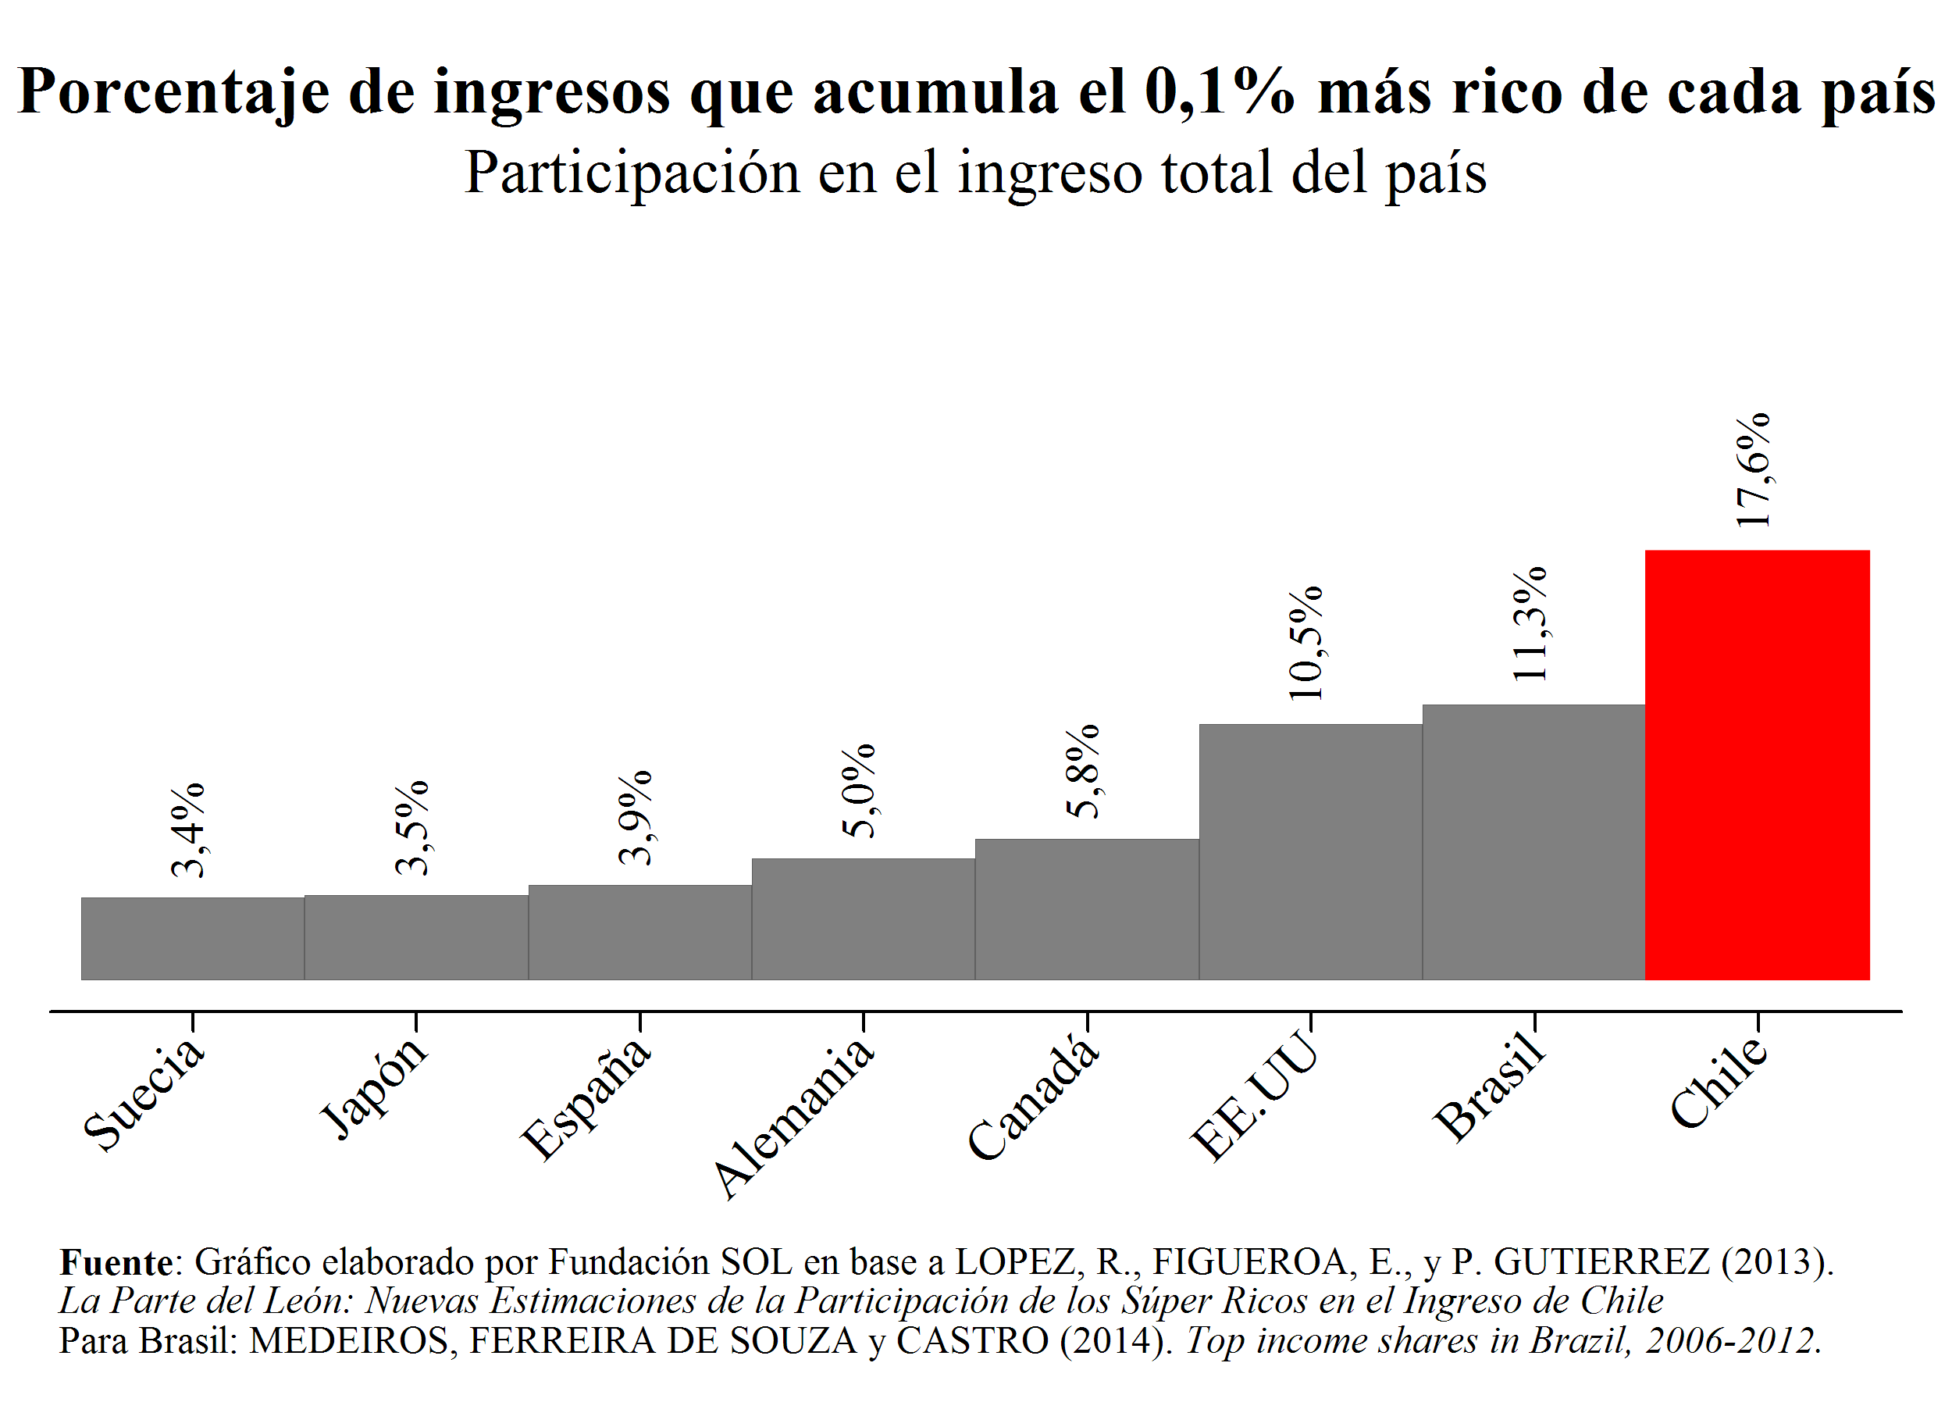

Slide 18
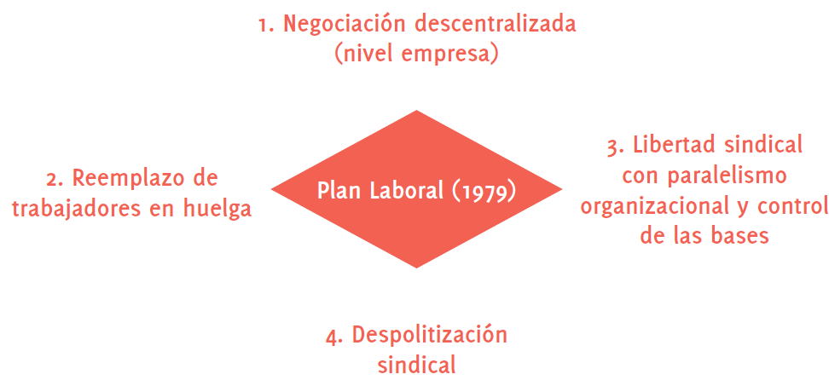
El año 1979 se generó la normativa base, conocida como Plan Laboral, una verdadera “Revolución Laboral” para una economía de libre mercado. Principalmente un “Plan Sindical”
"reemplazar la 'lucha de clases' (trabajadores versus empresarios) por la 'lucha de empresas' (trabajadores y empresarios de una misma empresas versus los de otra que compite con ellos), lo que es funcional a una economía de libre mercado” Piñera, 1990. p. 108.

Slide 19
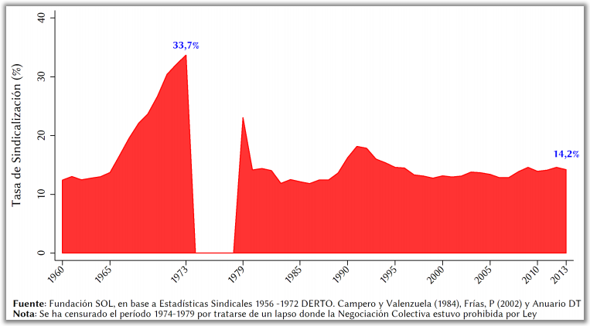
Cambio de larga duración densidad sindical

Slide 20
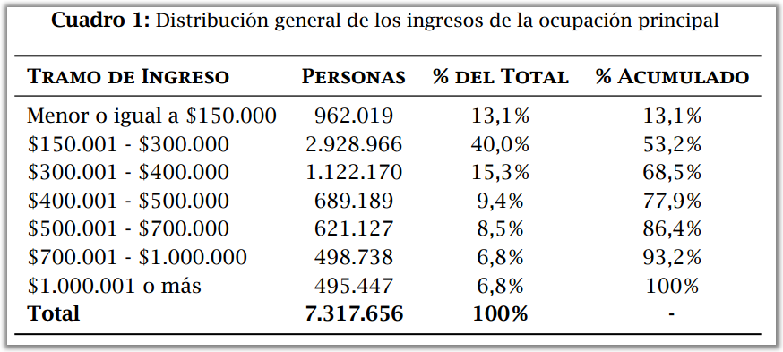
Bajos salarios para la mayoría
El 53,2% de los ocupados obtiene ingresos menores a $300 mil líquidos mensuales según CASEN 2015

Slide 21
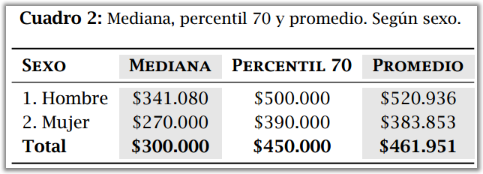
Bajos salarios para la mayoría
El 50% de las mujeres obtiene menos de $270 mil líquidos por su ocupación principal
El 70% de las mujeres obtiene menos de $390 mil líquidos por su ocupación principal

Slide 22
REFLEXIONES FINALES
PREGUNTAS Y REFLEXIONES FINALES
Desigualdad y mujer
La historia larga de la inserción laboral
Valor del trabajo y deuda
Disciplinamiento laboral y social
¿La mujer como el eslabón más débil?¿o la base estratégica para la resistencia?

